Slide 1
Тема: «Автоматизация звука «С».
(Открытая форма ринолалии)
Послеоперационный этап
Возраст:( старший дошкольный возраст)

Slide 2
Цель: автоматизаровать звук «С» в словах в начале слова,
слогах,в начале слова.
Задачи:
Коррекционно-образовательные:
-Формировать умение правильно произносить звук «С».
-Закреплять знания об артикуляционных особенностях звука «С»
-Вырабатывать умение чётко произносить звук [с] в прямых, обратных слогах.
-Классифицировать предметы по сходным признакам (мебель, посуда, продукты питания).
Коррекционно-развивающие:
-Развивать активизацию мышц мягкого неба, боковых и задней стенок глотки.
-Способствовать улучшению деятельности артикуляционной мускулатуры.
-Развивать фонематический слух, память, силу голоса и интонационную выразительность, речевое дыхание.
-Формировать у детей самоконтроль за речью.
Коррекционно-воспитательные:
-Воспитывать активность и внимательность.
-Умение слушать взрослого.
.

Slide 3
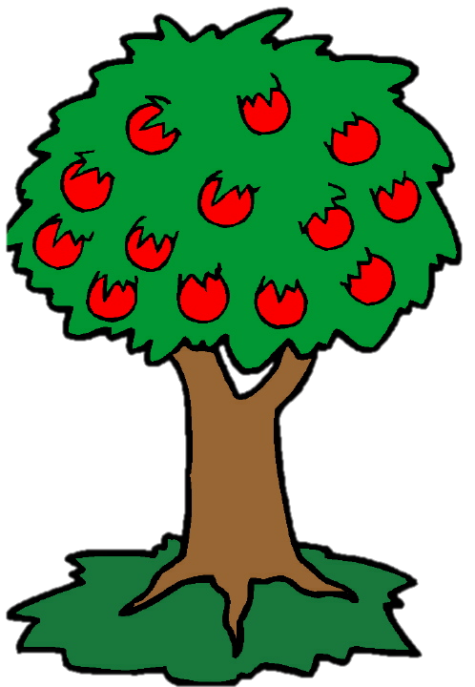
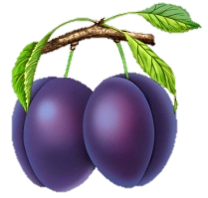
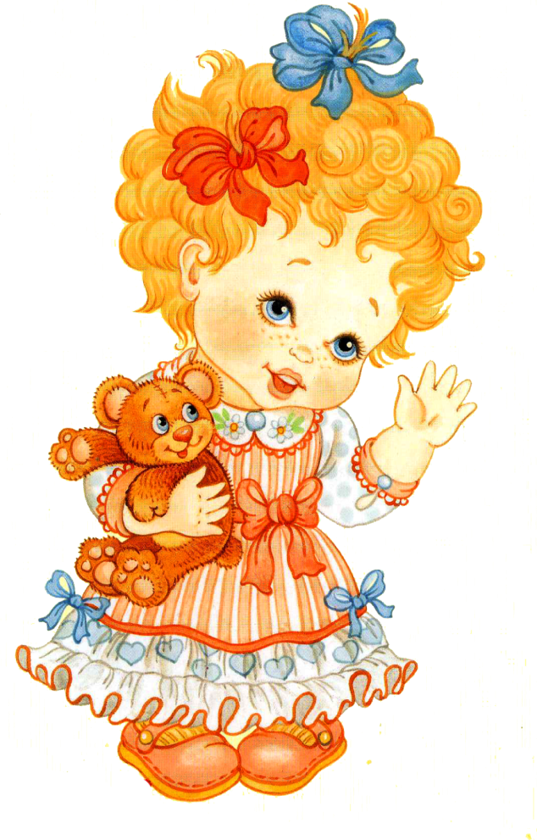
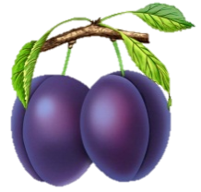
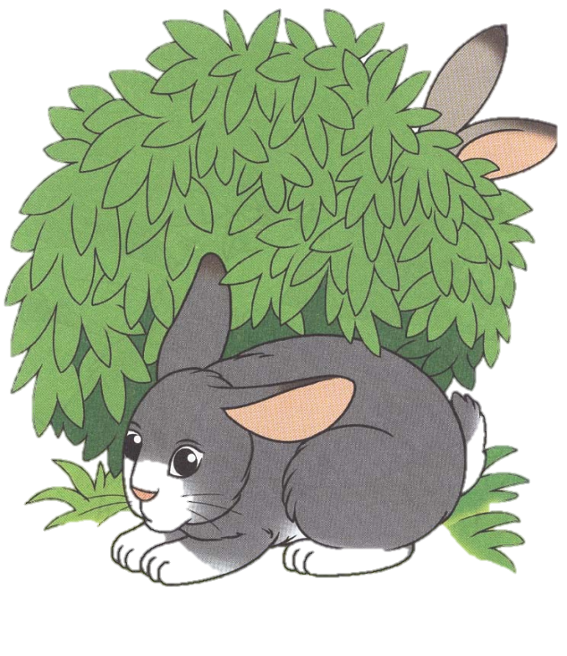
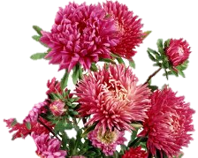

Slide 4
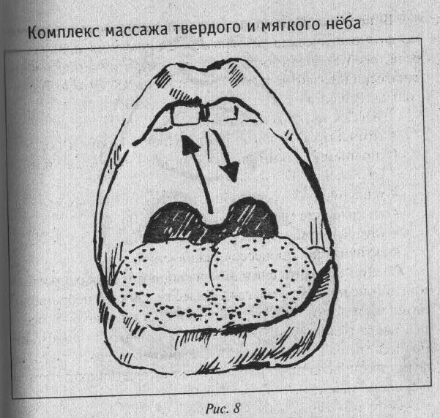
Массаж твёрдого нёба в области операционного шва и околошовных тканей.
большим пальцем производить поглаживающие движения вдоль твердого нёба от передних зубов и обратно; постепенно область воздействия увеличивается и доходит до мягкого нёба;
большим пальцем производить поперечные поглаживающие движения по твердому и мягкому нёбу слева направо и наоборот;
большим пальцем производить круговые поглаживающие и растирающие движения по твердому и мягкому нёбу слева направо и наоборот; движения начинают выполнять от верхних боковых зубов, постепенно продвигаясь от твердого нёба к мягкому. производить аналогичные движения от резцов к глотке обратно.

Slide 5
Массаж твёрдого нёба в области операционного шва и околошовных тканей.
средним пальцем производить поглаживающие, надав­ливающие, растирающие движения вдоль и поперек рубца от резцов к глотке и наоборот;
производить поглаживающие, разминающие, растяги­вающие движения по мягкому нёбу средним пальцем от центральной части к боковым краям:
постукивать указательным или средним пальцем по твердому и мягкому нёбу.

Slide 6
Массаж лица и шеи готовит мышцы к артикуляционной гимнастике, вызывает прилив крови к ним, помогает ребенку лучше улавливать ощущения от этих мышц и управлять ими, делает мимику выразительнее.

Slide 7
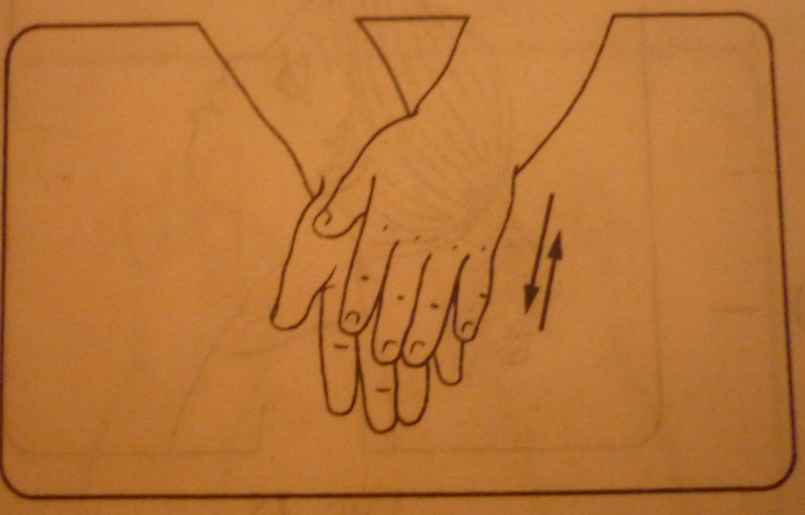
Ручки растираем (потирание ладоней)
И разогреваем (хлопки),

Slide 8
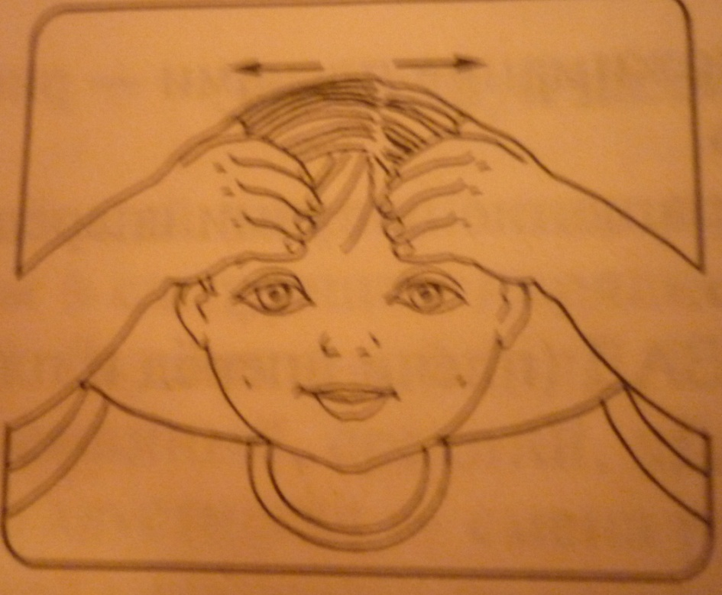
И лицо теплом своим мы умываем (разогретыми ладонями проводят по лицу сверху вниз),
Грабельки сгребают все плохие мысли (граблеобразные движения пальцами от середины лба к вискам).

Slide 9
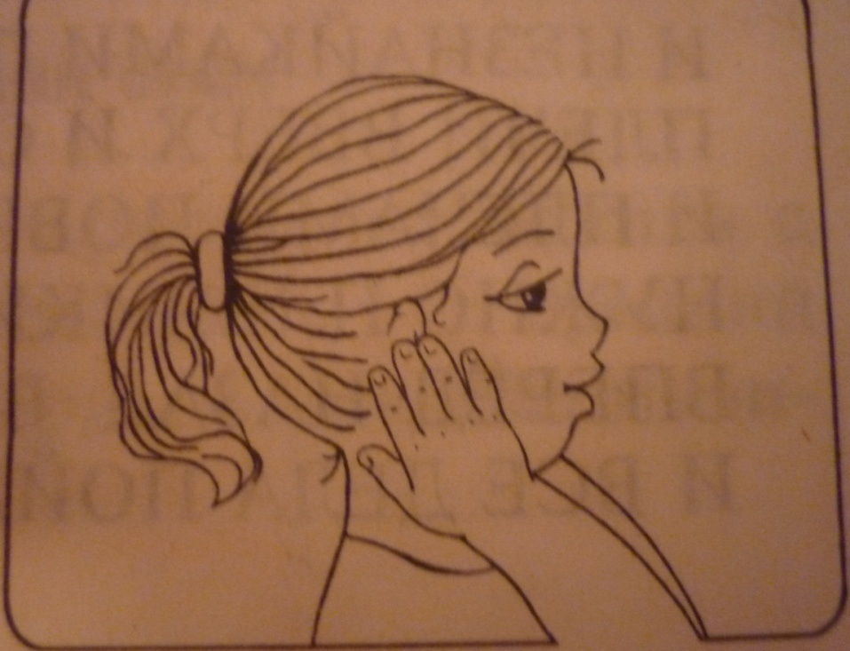
Ушки растираем вверх и вниз мы быстро (растирание ушных раковин по краю снизу вверх и сверху вниз).
Их вперед сгибаем (нагибание ушных раковин кпереди)

Slide 10
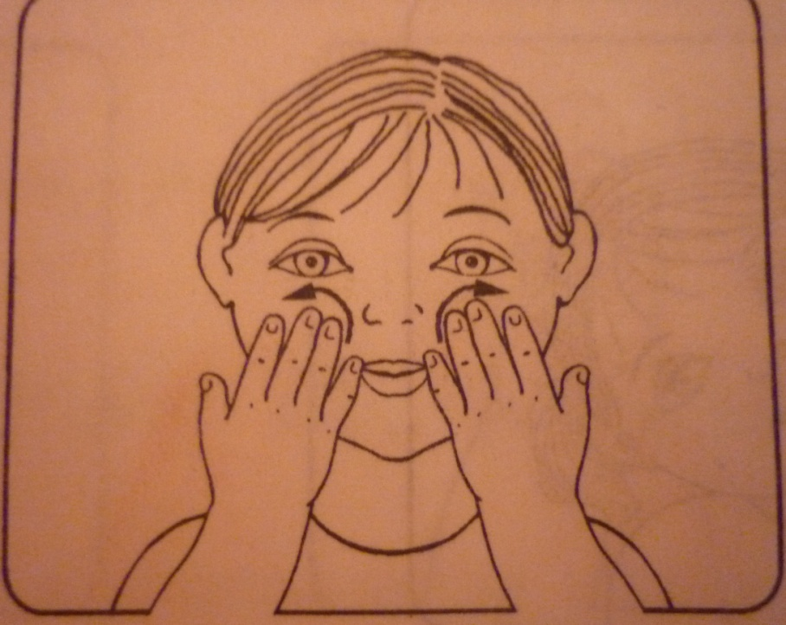
Щёчки разминаем, чтобы надувались (указательный, средний и безымянный пальцы разминают щёки круговыми движениями).

Slide 11
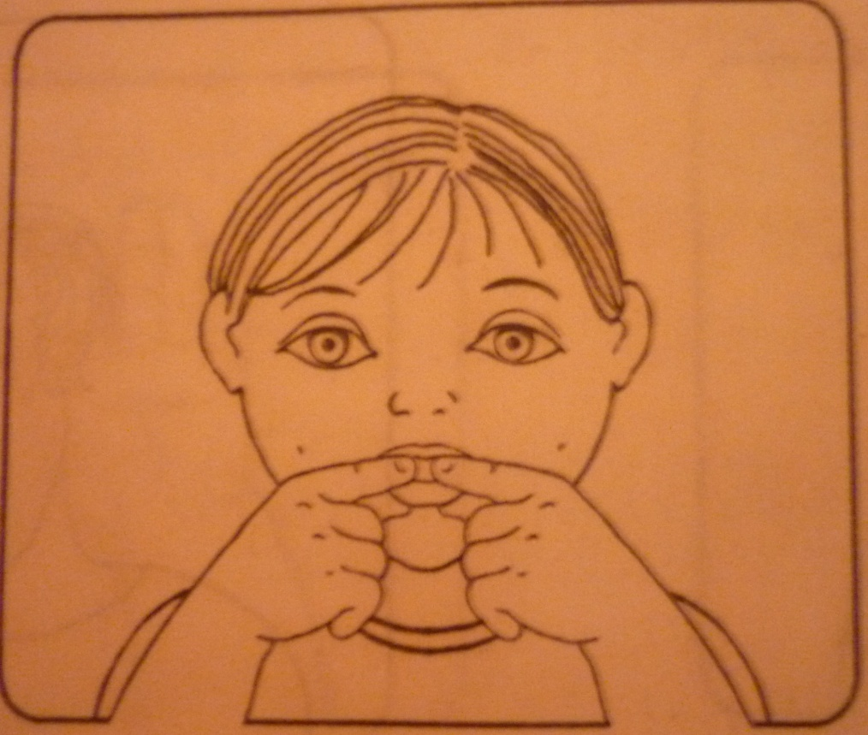
Губы разминаем, чтобы улыбались (большой и указательный пальцы разминают сначала нижнюю, а потом верхнюю губу).

Slide 12
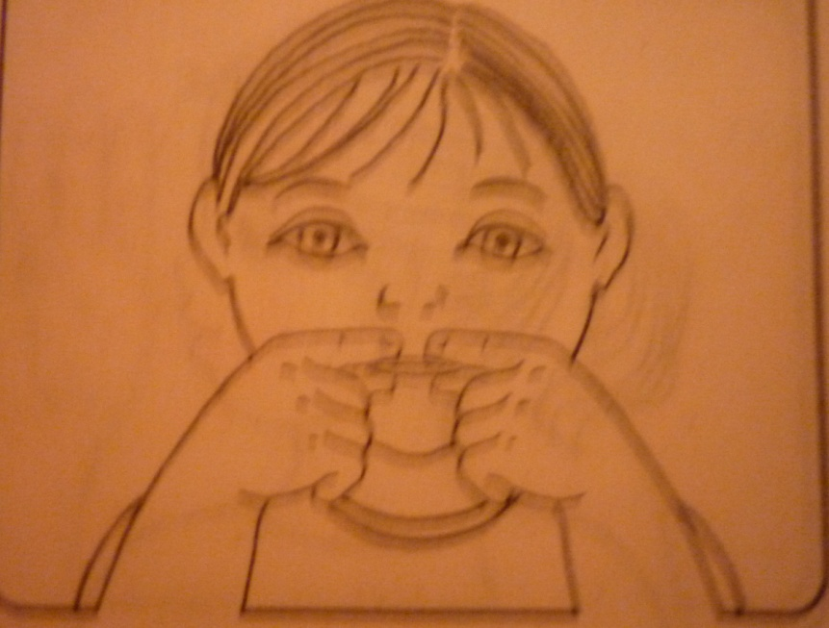
Как утята к утке, клювики потянем (вытягивание обеих губ вперед).
Разомнем их мягко, не задев ногтями (большие и указательные пальцы разминают обе губы).

Slide 13
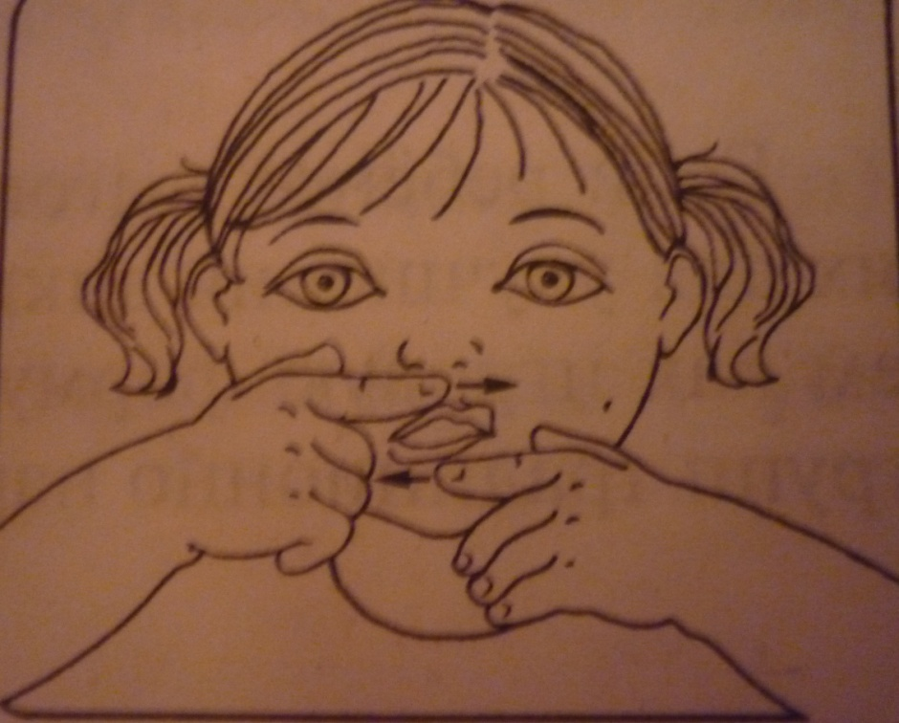
И губами вправо – влево потанцуем (указательные пальцы укладываются на губы параллельно друг другу. Например, правый – на верхнюю губу, а левый – на нижнюю, и двигаются навстречу / врозь друг другу).

Slide 14
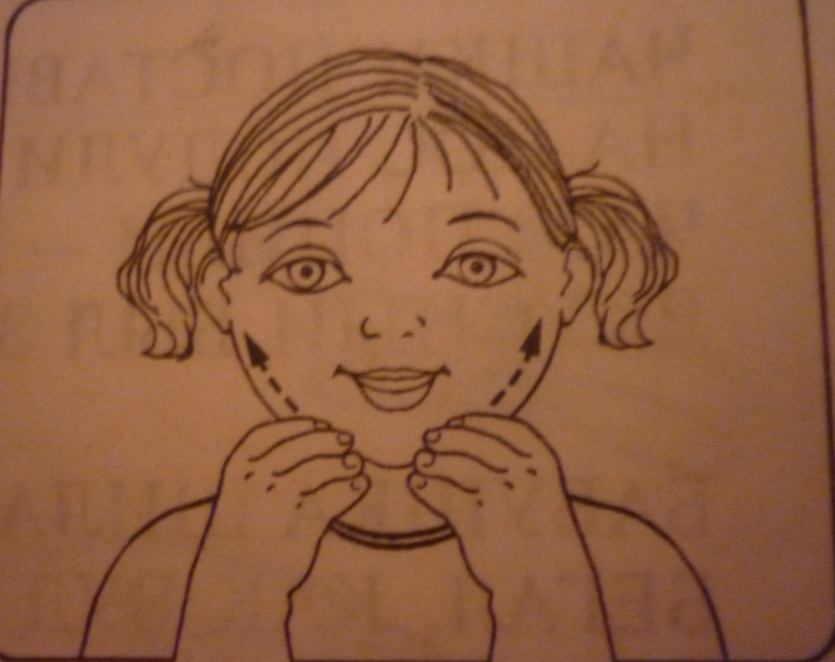
Тянем подбородок и
Его щипаем
(разминание подбородка с
оттягиванием его вниз:
пощипывание нижней
челюсти от подбородка к ушам),

Slide 15
А потом по шейке ручками стекаем (поглаживание шеи всей ладонью от нижней челюсти к ключицам; середина шеи проходит между большим и остальными пальцами).

Slide 16
Гимнастика
для мышц шеи
а)Наклоны головы вправо-влево (от1-3 до 10-12 раз)
б)Наклоны головы вперёд-назад (от 1-3 до 10-12 раз)
в)Круговые движения головой: делаем сначала 3раза в одну сторону, затем 3 раза в другую сторону.

Slide 17
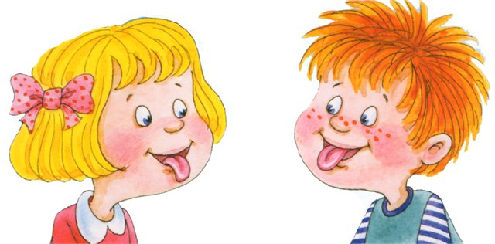
Гимнастика
для язычка

Slide 18
Упражнения «Дудочка» и «Заборчик» помогают научиться выполнять любое движение языка без одновременных движений губ
Упражнение «Блинчик» поможет научиться удерживать язык широким и расслабленным

Slide 19
Каждое упражнение выполняется определенное время.
10
9
8
7
6
4
5
3
2
1
Следи за зеленым кружком рядом с картинкой к упражнению

Slide 20
«Дудочка»
С напряжением вытянуть
губы вперед (зубы сомкнуты)
1
2
3
4
5
6
7
8
9
10
«Заборчик»
Улыбнуться с напряжением,
обнажив сомкнутые зубы
1
2
3
4
5
6
7
8
9
10
«Блинчик»
Улыбнуться
Приоткрыть рот
Положить широкий язык на
нижнюю губу
1
2
3
4
5
6
7
8
9
10

Slide 21
Упражнение «Месим тесто» помогает научиться удерживать язык широким и расслабленным
Упражнение «Чистим зубы» поможет научиться удерживать кончик языка за верхними или/и за нижними зубами
Упражнение «Киска» помогает сформировать подъем спинки языка

Slide 22
Каждое упражнение выполняется в медленном темпе, четко.
На каждый счет выполняется 1 цикл упражнения

Slide 23
«Месим Тесто»
Улыбнись
Расположи язык между губами
Пошлепай его – «пя – пя –пя»
1
2
3
4
5
6
7
8
9
10
«Чистим зубки»
Улыбнись, открой рот
Кончиком языка «почисти»
нижние зубы с внутренней
стороны (вправо – влево)
1
2
3
4
5
6
7
8
9
10
«Киска сердится»
Губы в улыбке, рот открыт
Кончик зыка упирается в
нижние зубы
Язык выгибаем горкой,
затем расслабляем
1
2
3
4
5
6
7
8
9
10

Slide 24
Игровые упражнения для развития физиологического и речевого дыхания.
«Задуй упрямую свечу» - в правой руке держать цветные полоски бумаги; левую ладонь положить на живот; вдохнуть ртом, надуть живот; затем длительно выдыхать, «гасить свечу».

Slide 25
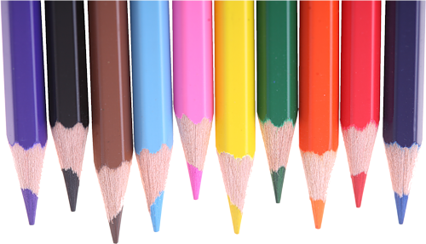
«Покатай карандаш» - вдохнуть через нос и, выдыхая через рот, прокатить по столу круглый карандаш.

Slide 26
«Каша» - вдыхать через нос, на выдохе произнести слово «пых». Повторить не менее 6 раз.

Slide 27
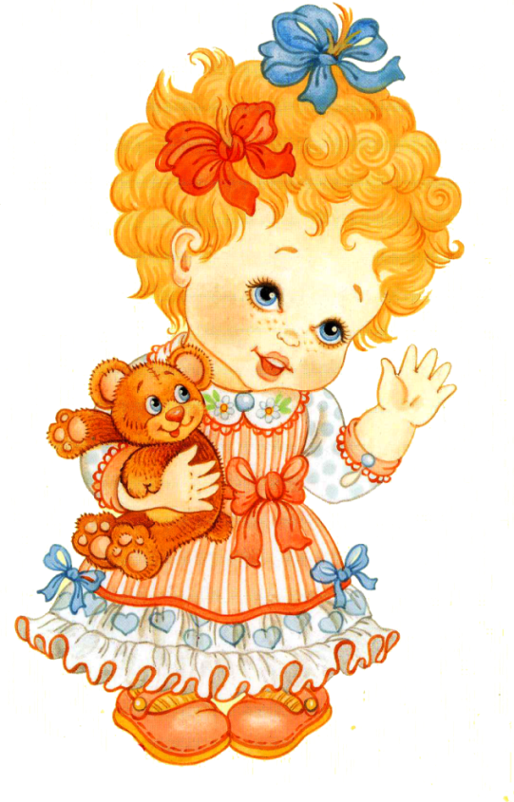
Работа над голосом.
Игра «Повтори за мной».
Будем мы сейчас играть
Звуки будем повторять!
Я скажу, ты повтори,
Голосок ко мне тяни.
Голосовые упражнения
(Произнесение на одном выдохе сочетаний из 2, затем 3 гласных звуков.)
АУ, УА, АО, ОА, АИ, ИА, УИ, ИУ,….
АУИ, АИУ, УАИ, УИА, АОИ, АИО, ОАИ, ОИА

Slide 28
Особенности артикуляции: Зубы сближены; Губы растянуты в улыбке; Кончик языка упирается в нижние зубы, спинка выгнута; Голосовые связки отдыхают, горло не дрожит. Звук [С] — твердый глухой согласный.

Slide 29
Поймай звук.
(логопед поёт песенку из звуков, ребёнок услышав звук «С»,должен хлопнуть в ладоши.)
А,К,С,О,Х,В,С,И,С,П,В,С,Ы,У,С.

Slide 30
Повторяй за мной. са-со-са со-са-со с у-сы-су сы-су-сы са-су-са су-со-су сы-со-сы со-су-со са-са-са со-со-со су-су-су сы-сы-сы

Slide 31
Игра «Добавлялки».
Будем играть с мячом. Бросаю мяч и называю первый слог или 2 слога, а ты договариваешь последний слог «СА» и возвращаешь мне мяч.
Ли (са). Что получилось? – Лиса.
-Молодец, продолжаем игру: ро (са), ко (са), кас (са), поло(са), колба (са).
Сейчас мы будем добавлять слог «сы». Какой слог мы будем добавлять?
Ребёнок: -СЫ
У (сы), но(СЫ), ча(СЫ), бу (СЫ), ве(СЫ), о(СЫ).

Slide 32
Назову слова я быстро,
Ты произнесёшь их чисто
Сахар, сад, салат, сапог
Назови-ка первый слог!
Быстро, чисто называй
Сало, сад, салют, сарай!
Сайка, санки, сажа… Снова
Повтори всё слово в слово!

Slide 33
Слушай и запоминай
И красиво называй
Все слова со слогом «СА»:
Полоса, коса, оса.
Все слова со слогом «СО»:
Сода, Соня, колесо.
Все слова со слогом «СЫ»:
Косы, бусы и весы.

Slide 34
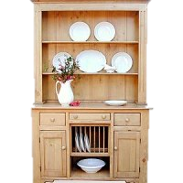
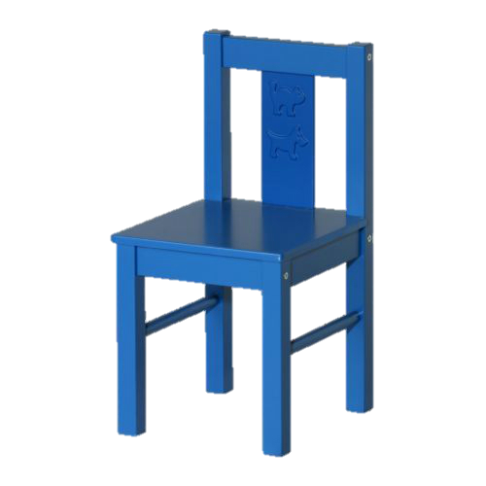
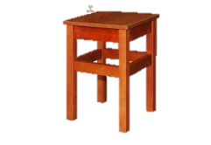
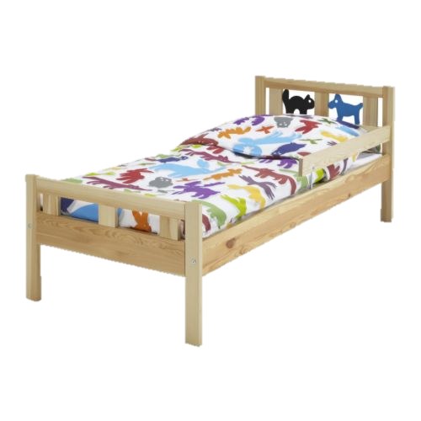
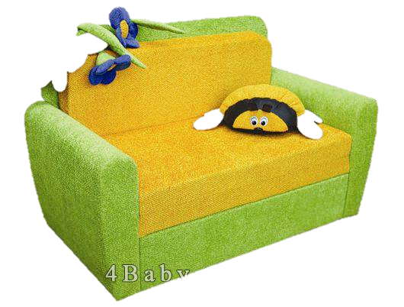
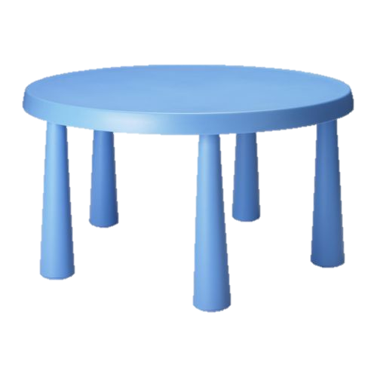
Выбери мебель название которой
начинается на звук «С»

Slide 35
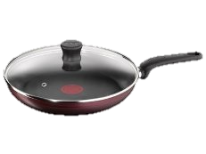
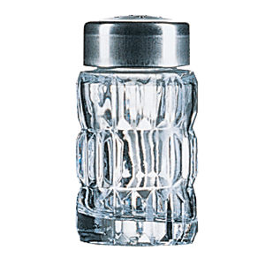
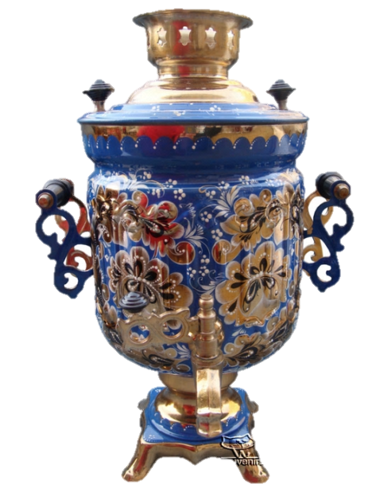
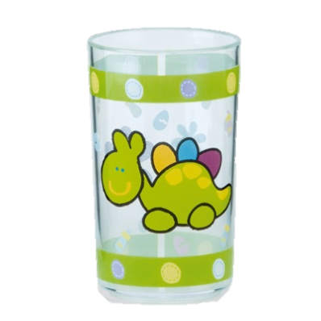
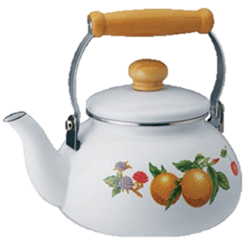
Выбери посуду название которой
начинается на звук «С»

Slide 36
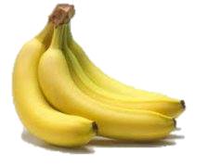
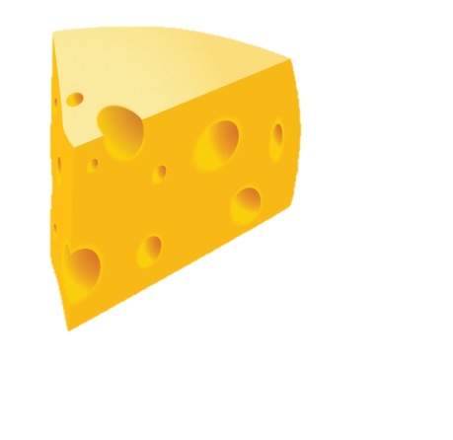
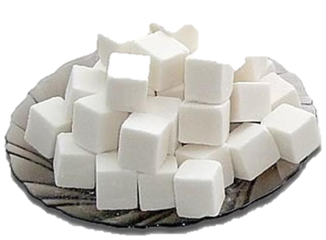
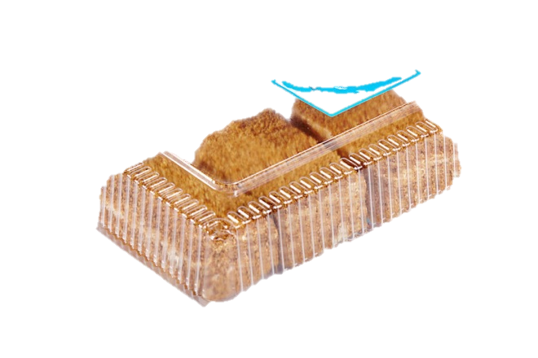
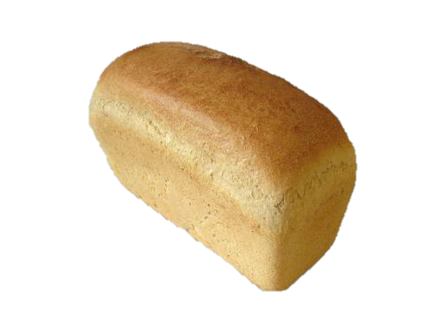
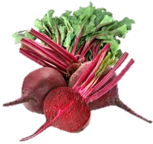
Выбери продукты название которых
начинается на звук «С»

Slide 37
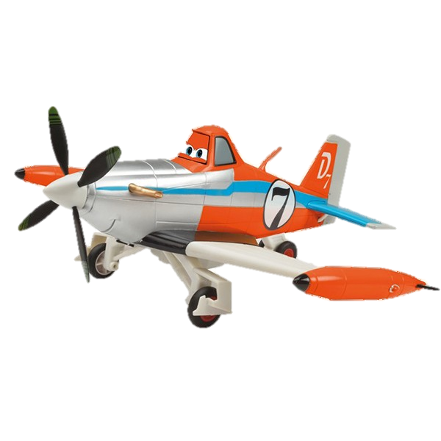
Стихотворение со звуком [с]
Самолёт построим сами,
Понесёмся над лесами,
Понесёмся над лесами,
А потом вернёмся к маме.

Slide 38
Молодец !

